Slide 1

Michael Núñez Balualua
Daniel Rodríguez Armas
Maliha Shabbir Bashir
Marc Trillo Roman
Curs: 2n SMX
2018-2019

Slide 2
Index
Introducció.
Objectius.
Dades de l’empresa.
Diagrama Lògic.
Diagrama Físic.
Canalitzacions sistema de cablatge.
Esquema dels racks.
Pressupostos.
  Pressupost de cablejat i materials de construcció.
  Pressupost de Hardware.
Configuració dels Servidors.
  Servidor 1 - Servidor DHCP+DNS+Server web IIS.
  Servidor 2 - Servidor DNS Secundari.
  Servidor 3 - Servidor Impressions+Backups+RAID.
Pàgina web.
Política de Cookies.
Pla de contingència.
Conclusió.
Annexos.
Webgrafia.
Preguntes?

Slide 3
Introducció
Aquí us explicarem la idea principal del projecte
Notes:
MARC

Slide 4
Objectius
Aquí us explicarem els objectius de fer aquest credit de sintesi
Notes:
MARC

Slide 5
Dades de l’empresa
Aquí us explicarem de que es la empresa i on està
Notes:
MARC

Slide 6
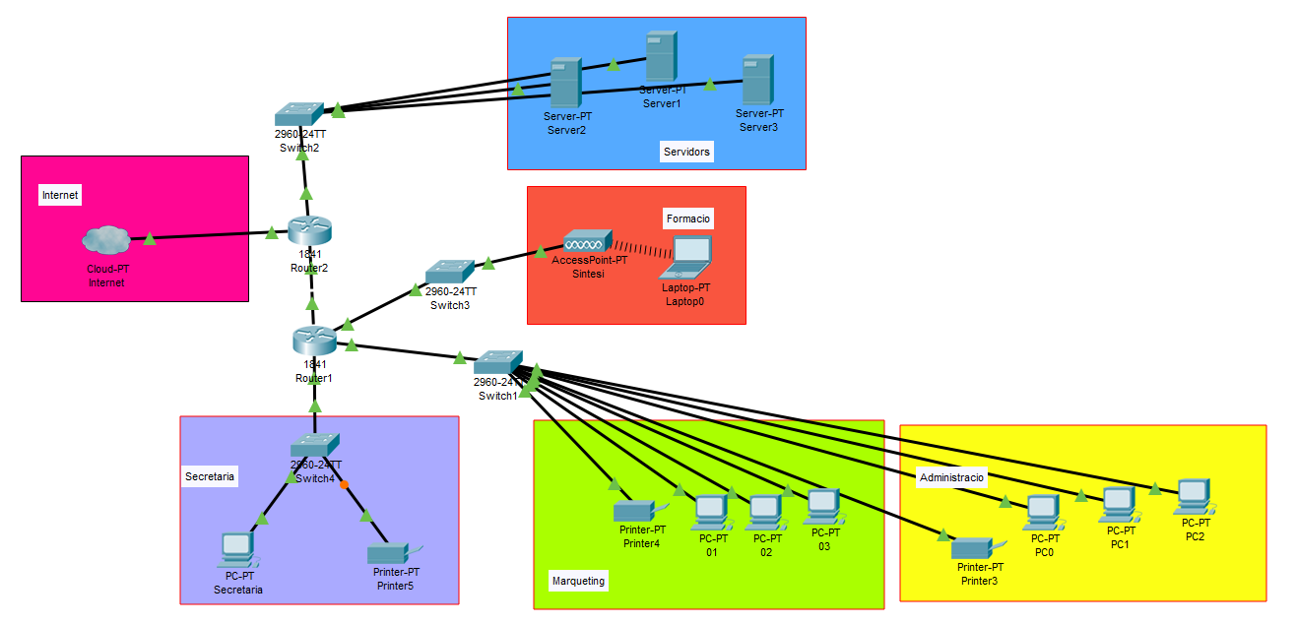
Diagrama Lògic

Slide 7
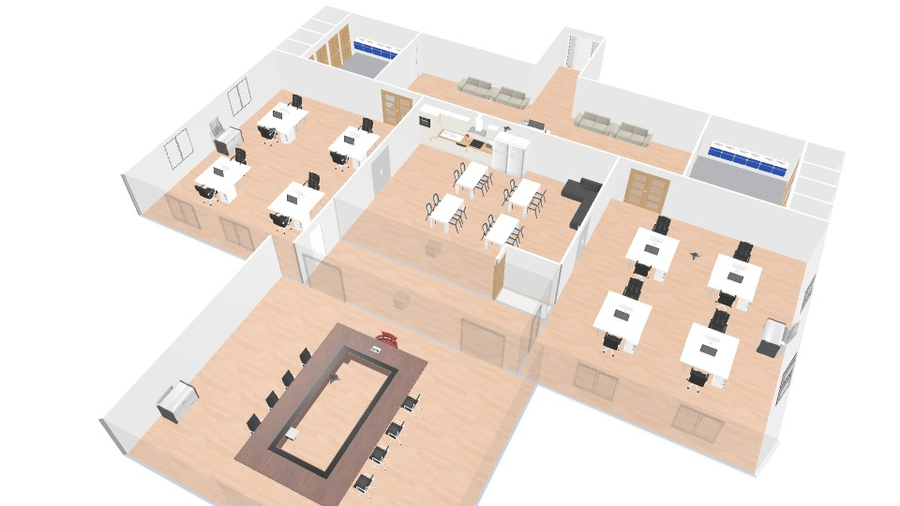
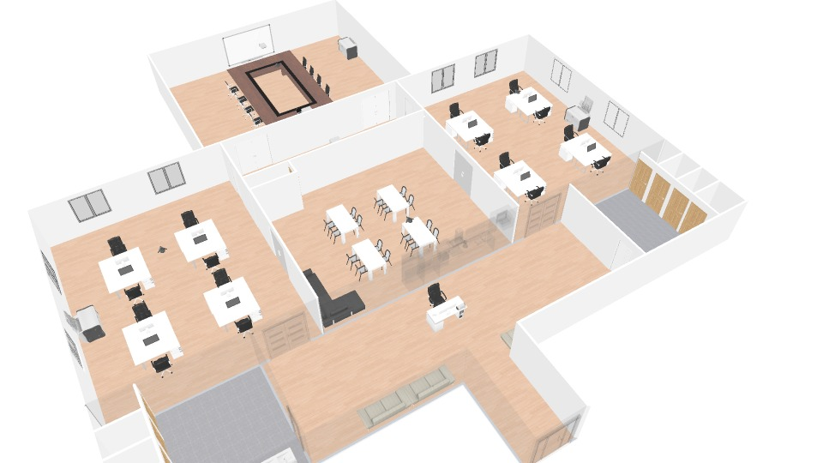
Diagrama Físic
Oficines:

Slide 8
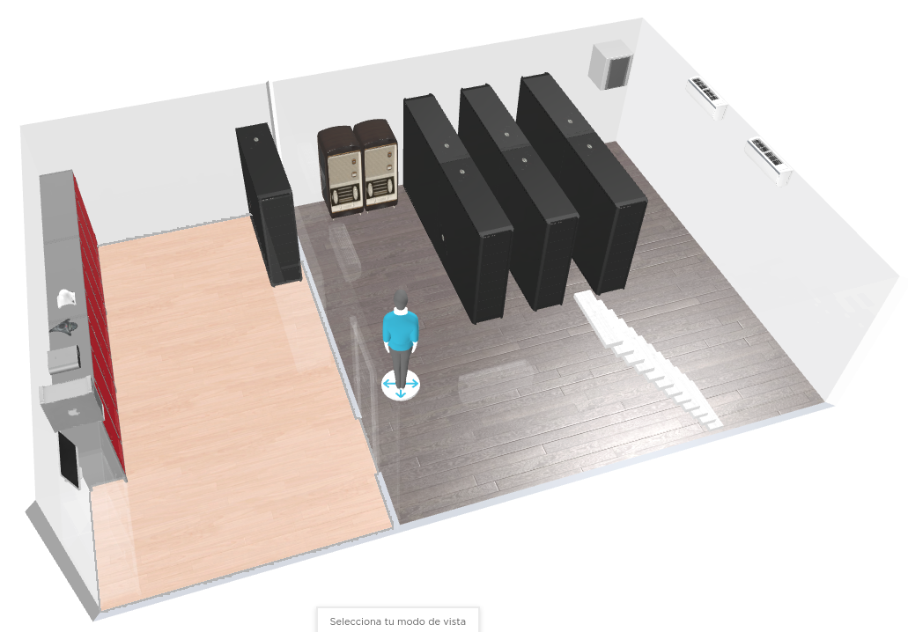
Diagrama Físic
Zona del CPD i recanvi de aparells trencats

Slide 9
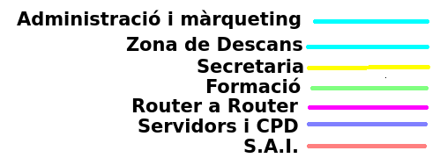
Canalitzacions sistema de cablatge

Slide 10
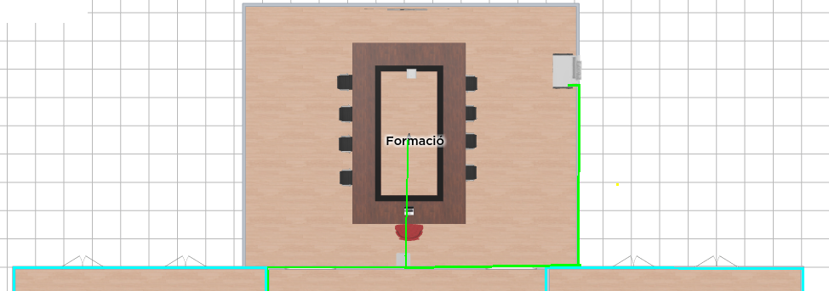
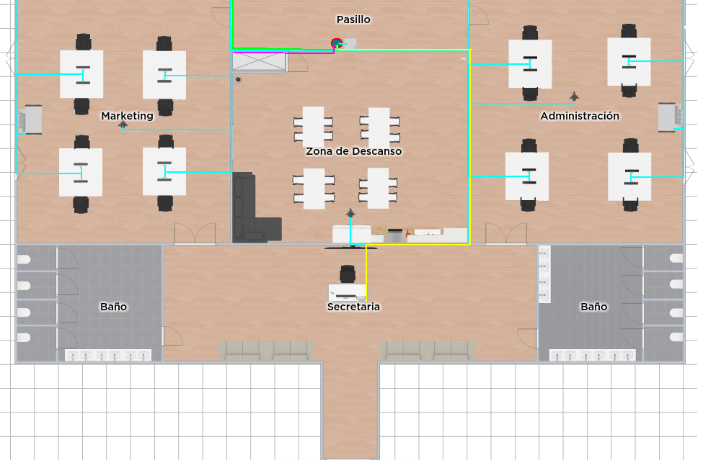
Canalitzacions sistema de cablatge

Slide 11
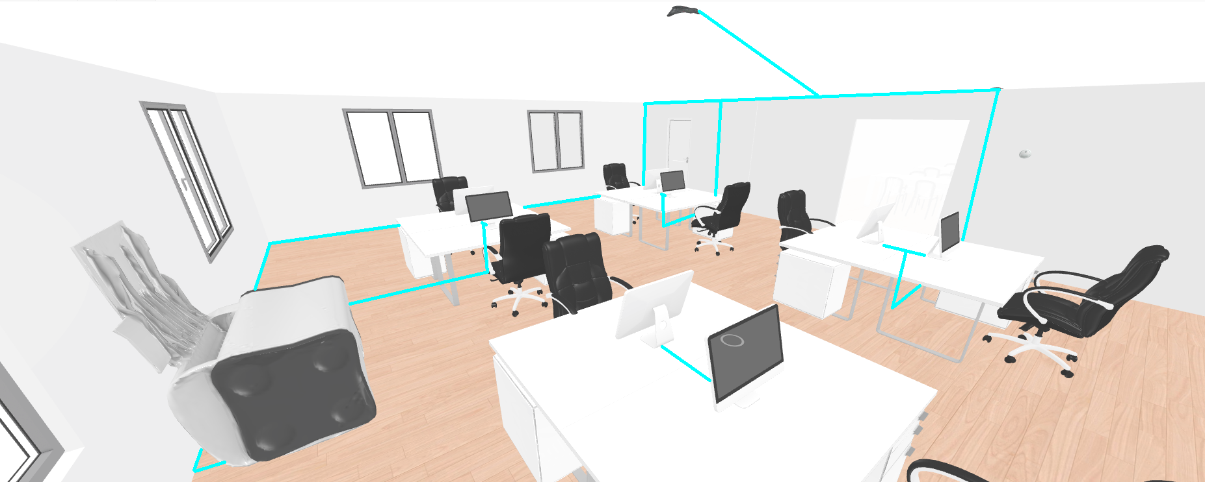
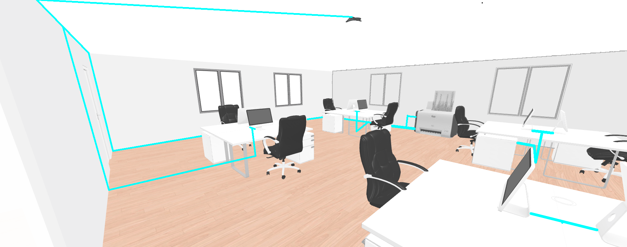
Administració i Màrqueting

Slide 12
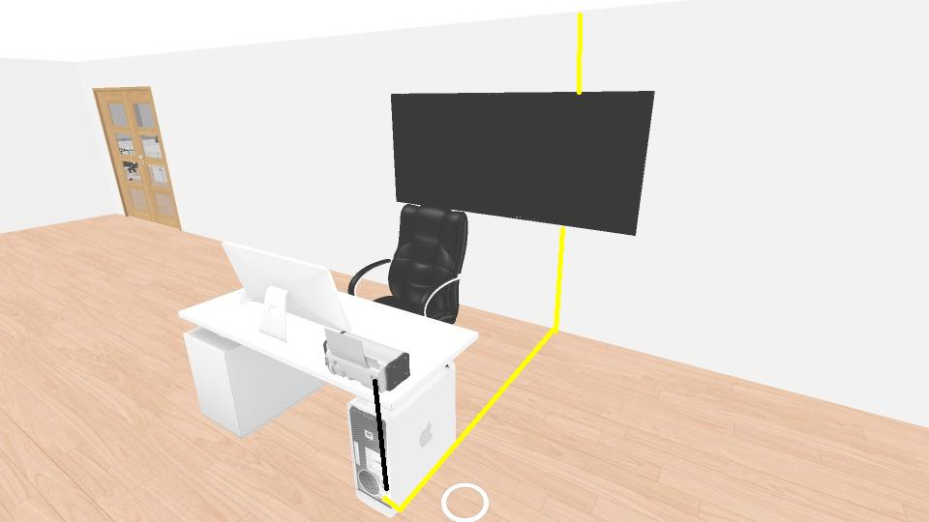
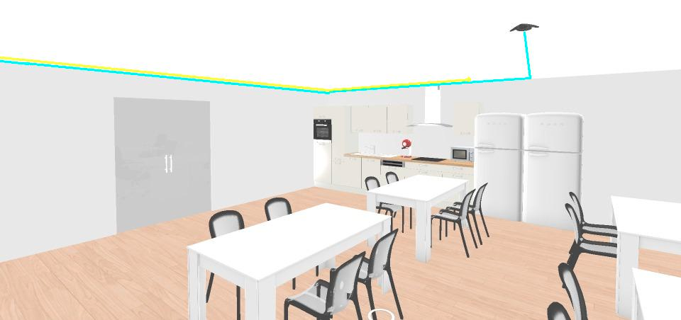
Secretaria i Zona de Descans

Slide 13
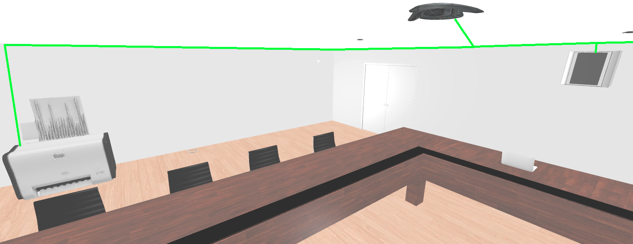
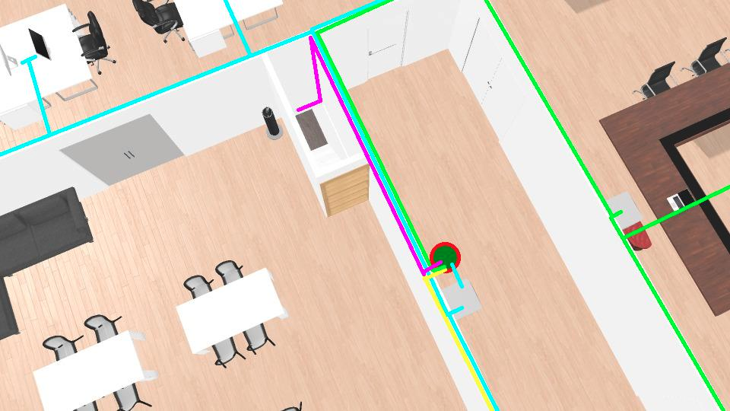
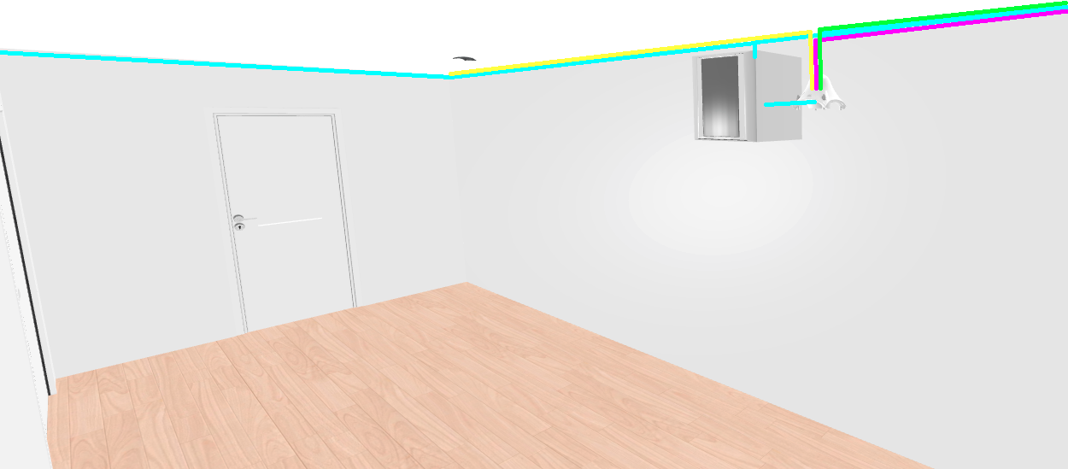
Passadís amb el Rack amb el Enrutador i Formació

Slide 14
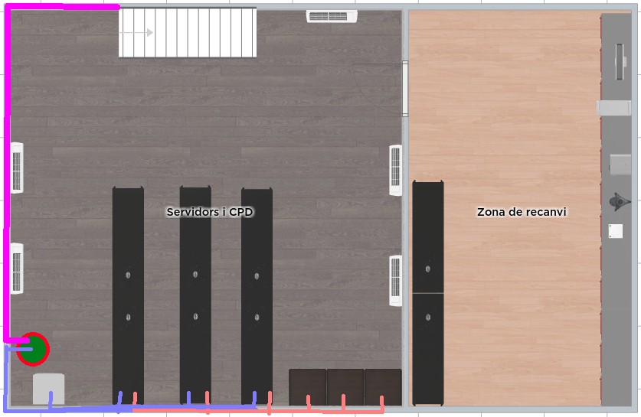
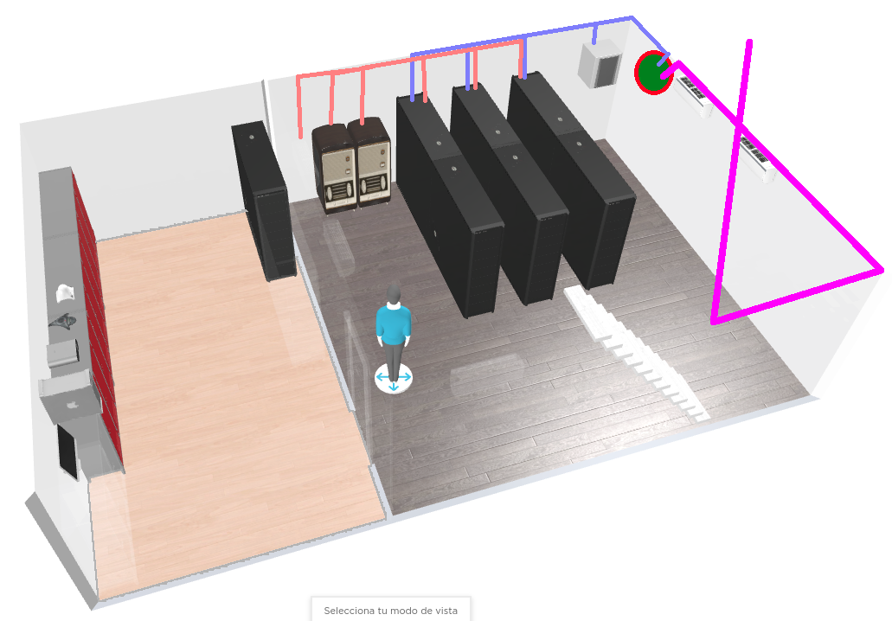
Zona CPD

Slide 15
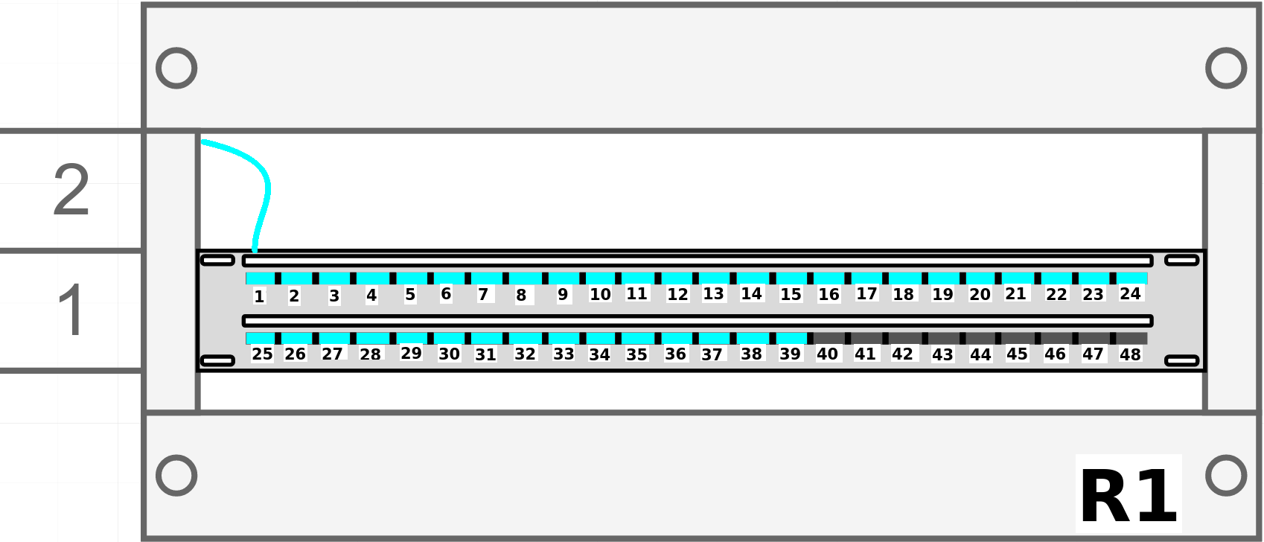
Esquema dels racks
Rack amb Switch de la xarxa R1:

Slide 16
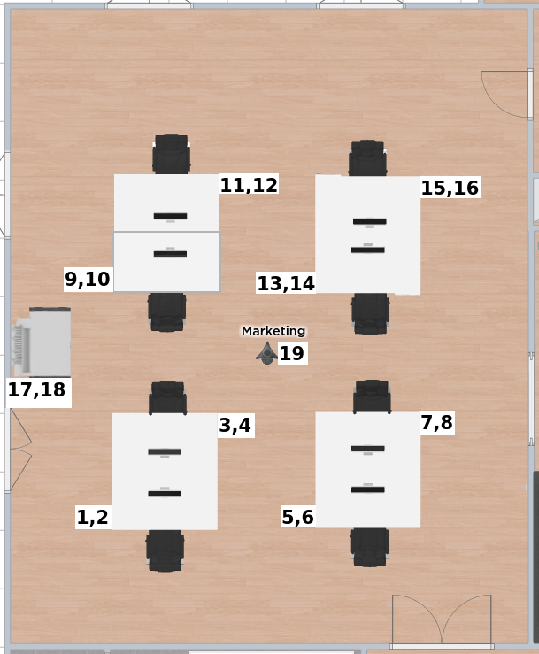
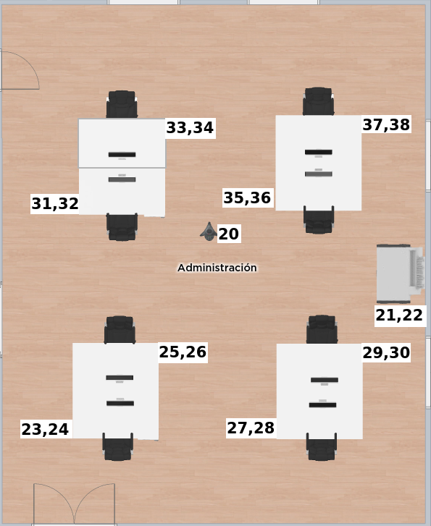
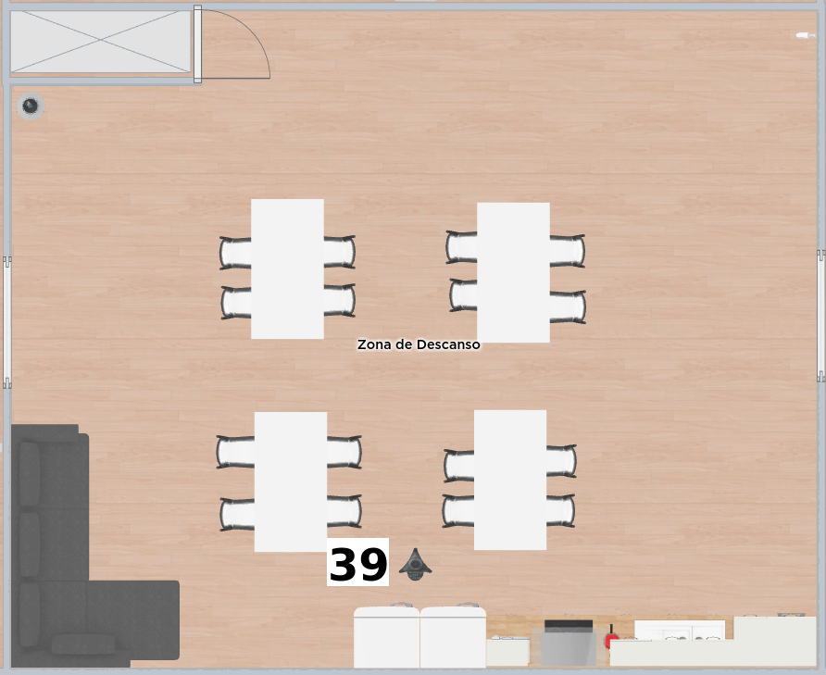
Esquema dels racks
Rosetes de la Zona de Màrqueting, Administració i Descans (R1)

Slide 17
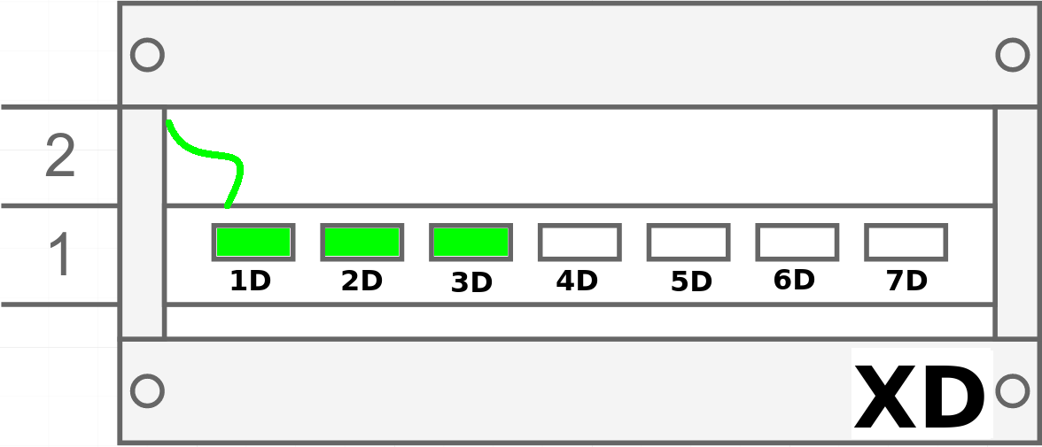
Esquema dels racks
Rack amb Switch de la xarxa R2:

Slide 18
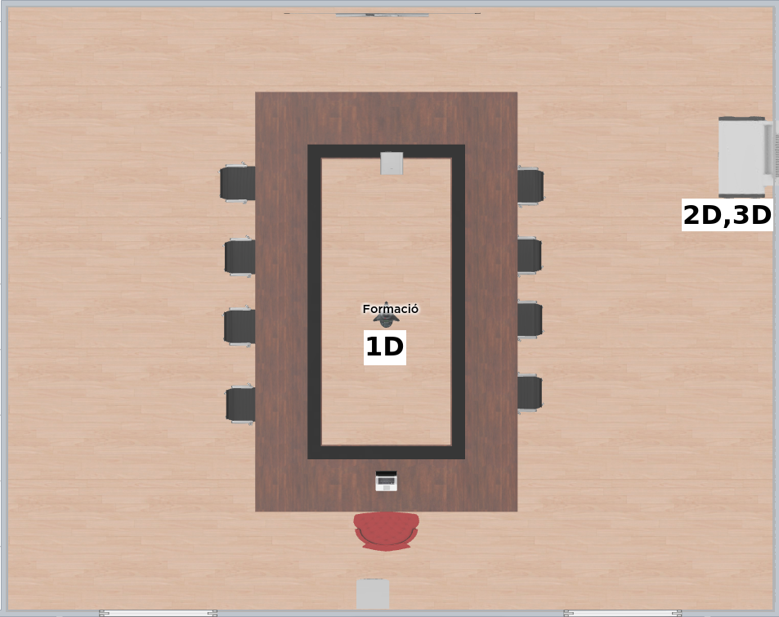
Esquema dels racks
Rosetes de la Zona departament de Formació:

Slide 19
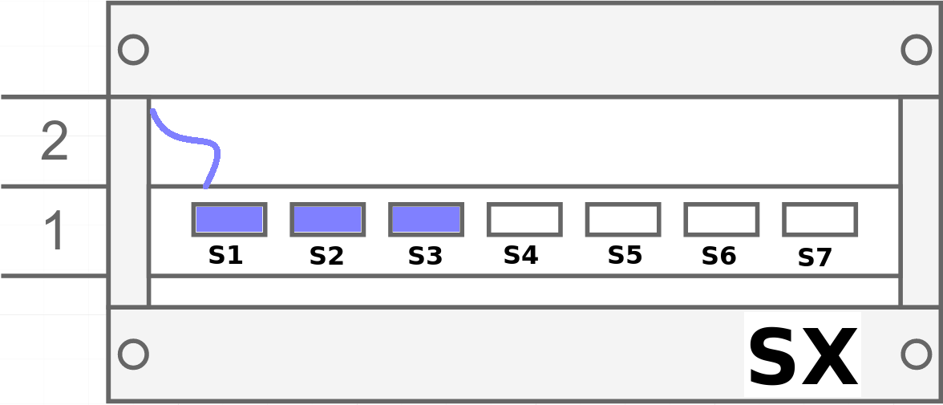
Esquema dels racks
Rack amb Switch de la xarxa R5:

Slide 20
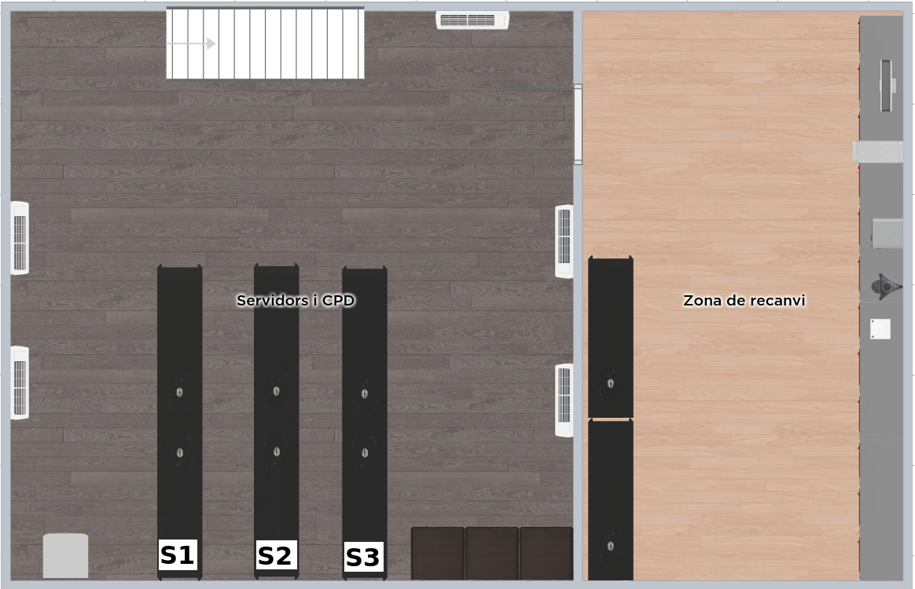
Esquema dels racks
Rosetes de la Zona de Servidors

Slide 21
Pressupostos
Hem realitzat 2 càlculs per la compra de materials de la nostra empresa:
Pressupost de cablejat i materials de construcció
Factura de Hardware

Slide 22
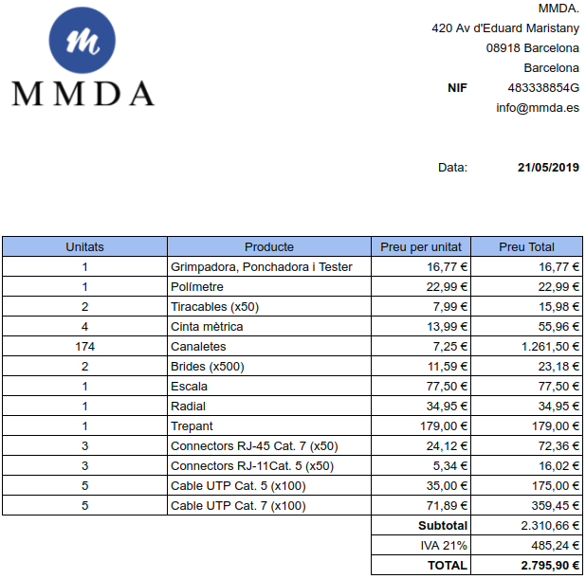
Pressupost de cablejat i construcció

Slide 23
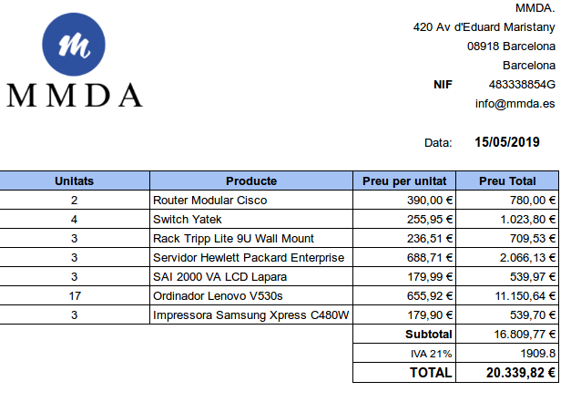
Pressupost de Hardware

Slide 24

Configuració dels Servidors
Tenim 3 Servidors:
Servidor 1 - Servidor DHCP + DNS+Servidor web IIS
Servidor 2 - Servidor DNS Secundari
Servidor 3 - Servidor d’impressions + Backups + RAID + IDS

Slide 25
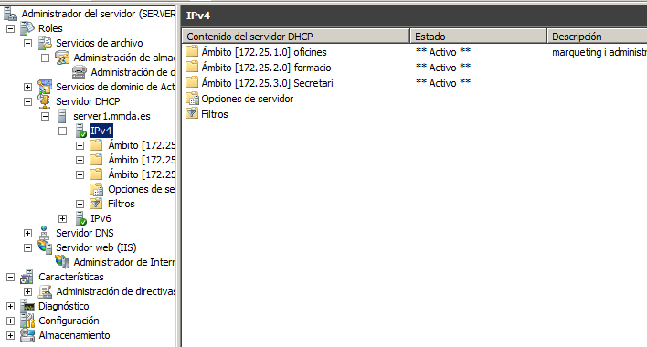
Servidor 1 - DHCP
Àmbits del DHCP:

Slide 26
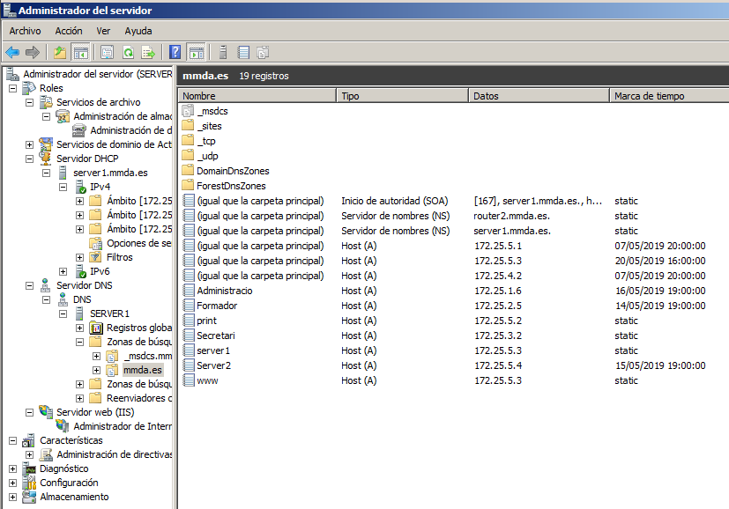
Servidor 1 - DNS Primari
Registres DNS, Zona directa:

Slide 27
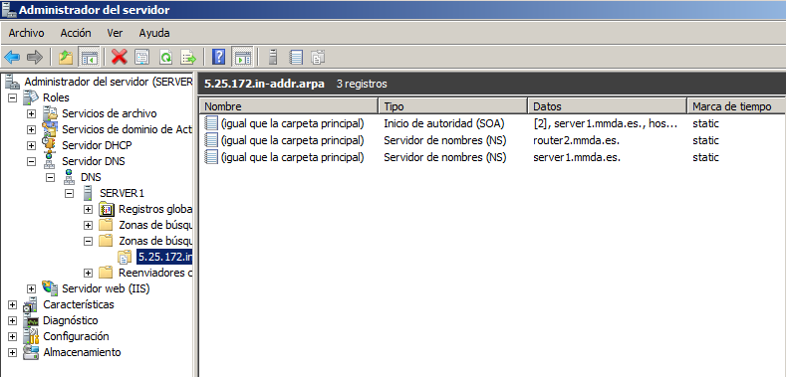
Servidor 1 - DNS Primari
Registres DNS, Zona inversa:

Slide 28
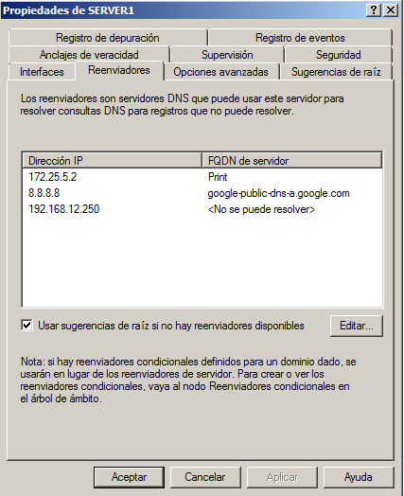
Servidor 1 - Reenviadors Condicionals
Reenviadors a Google i La Pineda:

Slide 29
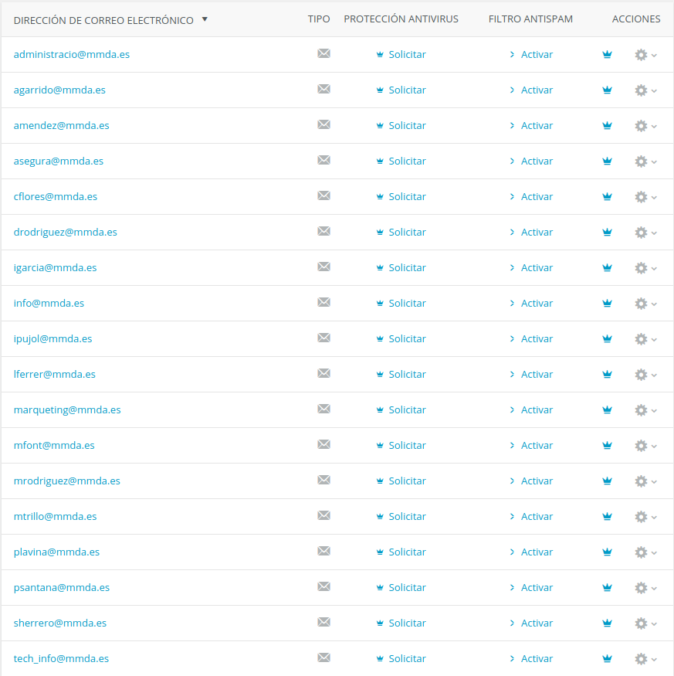
Servidor 1 - Correus de l’empresa
Correus generats per l’empresa:

Slide 30
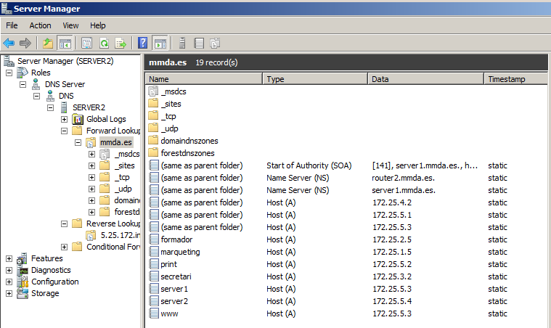
Servidor 2 - DNS Secundari
Zona directa:

Slide 31
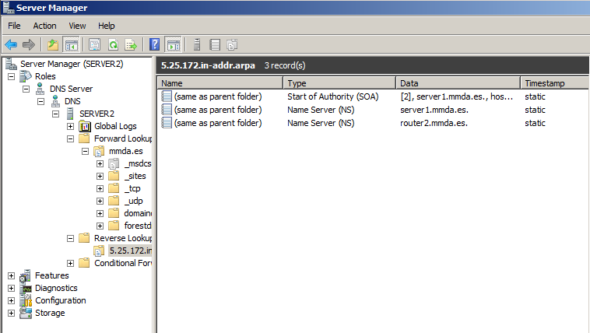
Servidor 2 - DNS Secundari
Zona inversa:

Slide 32
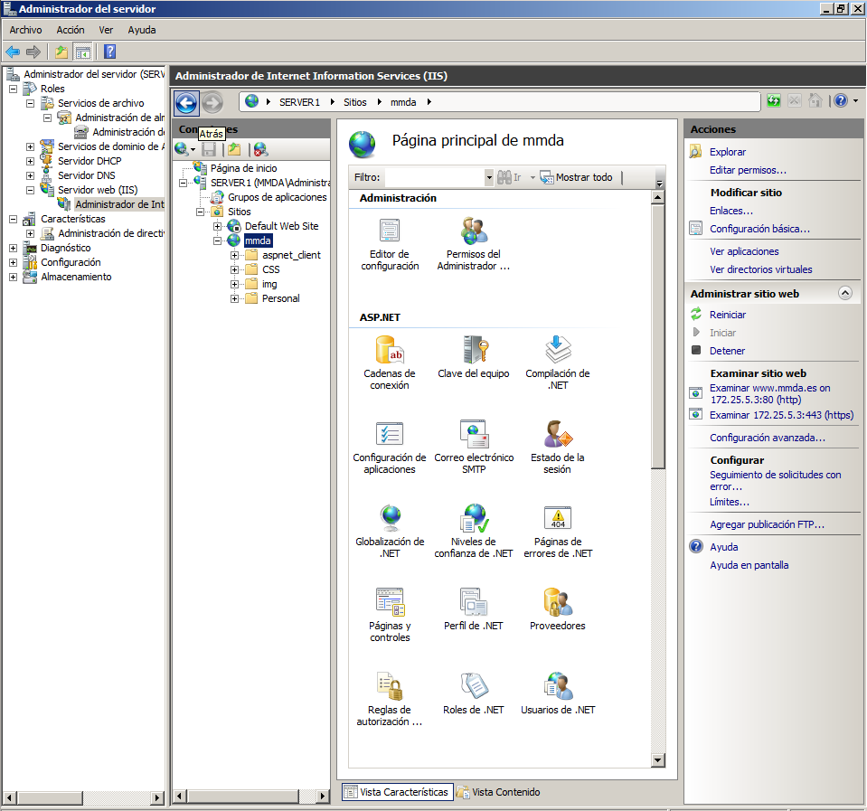
Servidor 1 - IIS
Directoris virtuals del Servidor web IIS:

Slide 33
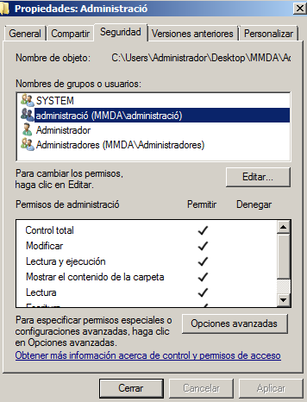
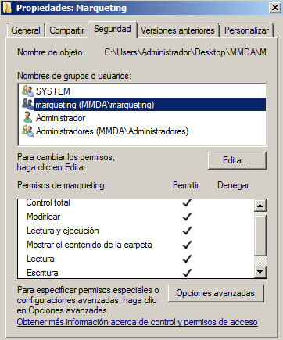
Servidor 1 - Carpetes Compartides
Permisos de les carpetes compartides (Administració i Màrqueting):

Slide 34
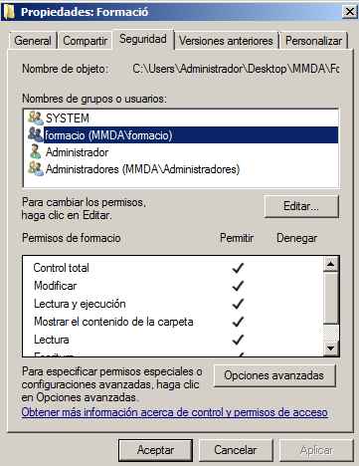
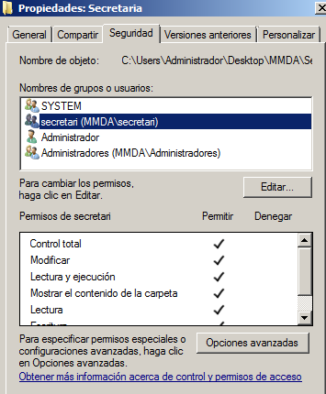
Servidor 1 - Carpetes Compartides
Permisos de les carpetes compartides (Formació i Secretaria):

Slide 35
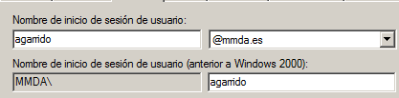
Servidor 1 - Active Directory
Sistema d’usuari:

Slide 36
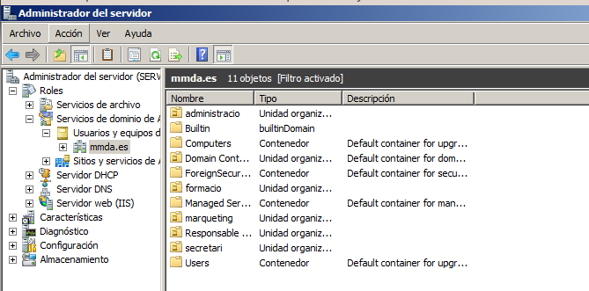
Servidor 1 - Active Directory
Carpetes de l’Active Directory (usuari i grups):

Slide 37
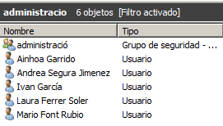
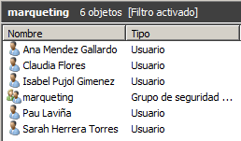



Servidor 1 - Active Directory
Usuaris i grups de l’Active Directory:

Slide 38
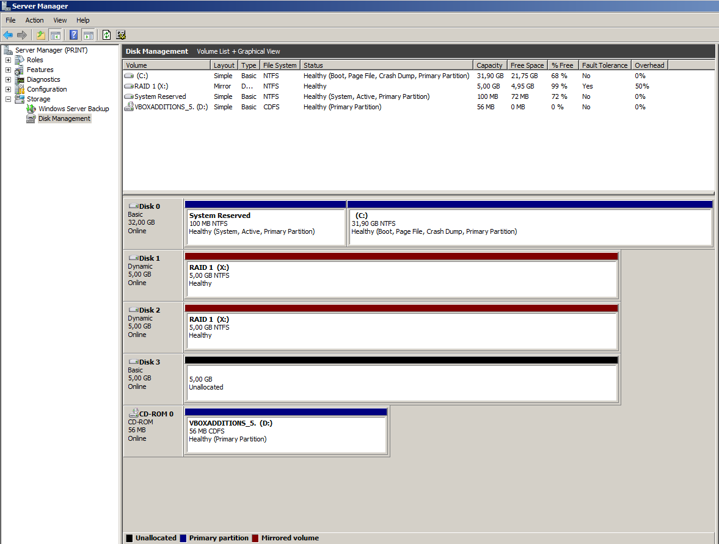
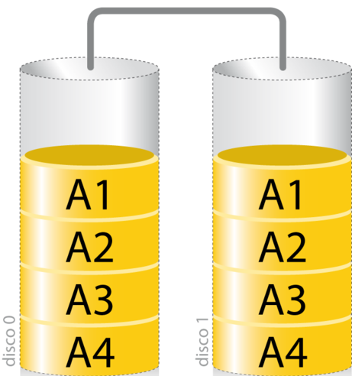
Servidor 3 - Raids
RAID 1
Raids:

Slide 39
Servidor 3 - Backups
Sistema de Backup:
Abril
Maig
Maig
Juliol
Juny
Juny

Slide 40
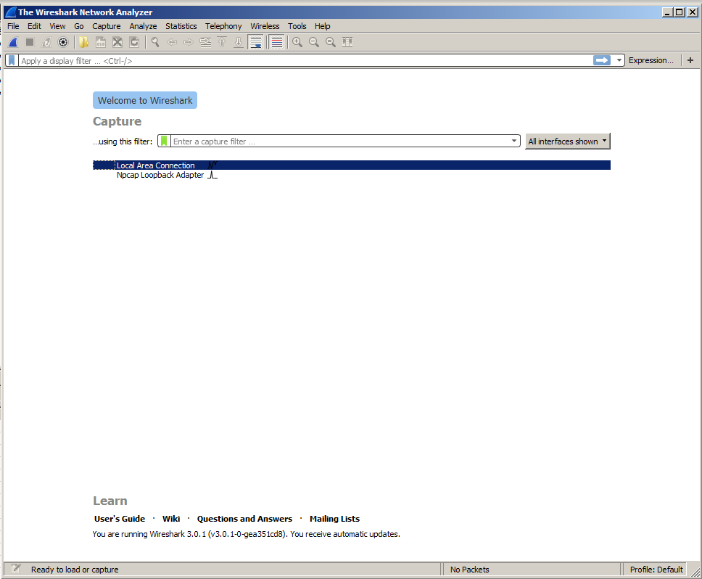
Servidor 3 - Wireshark
Wireshark:

Slide 41
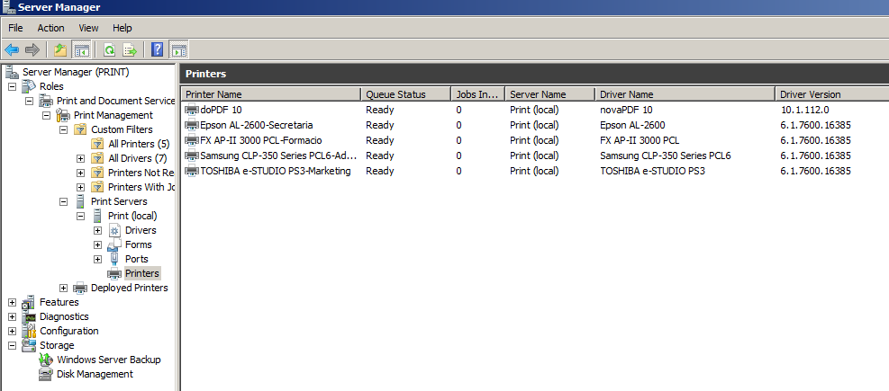
Servidor 3 - Servidor d’impressores
Sistema de Servidor d’impressions:

Slide 42
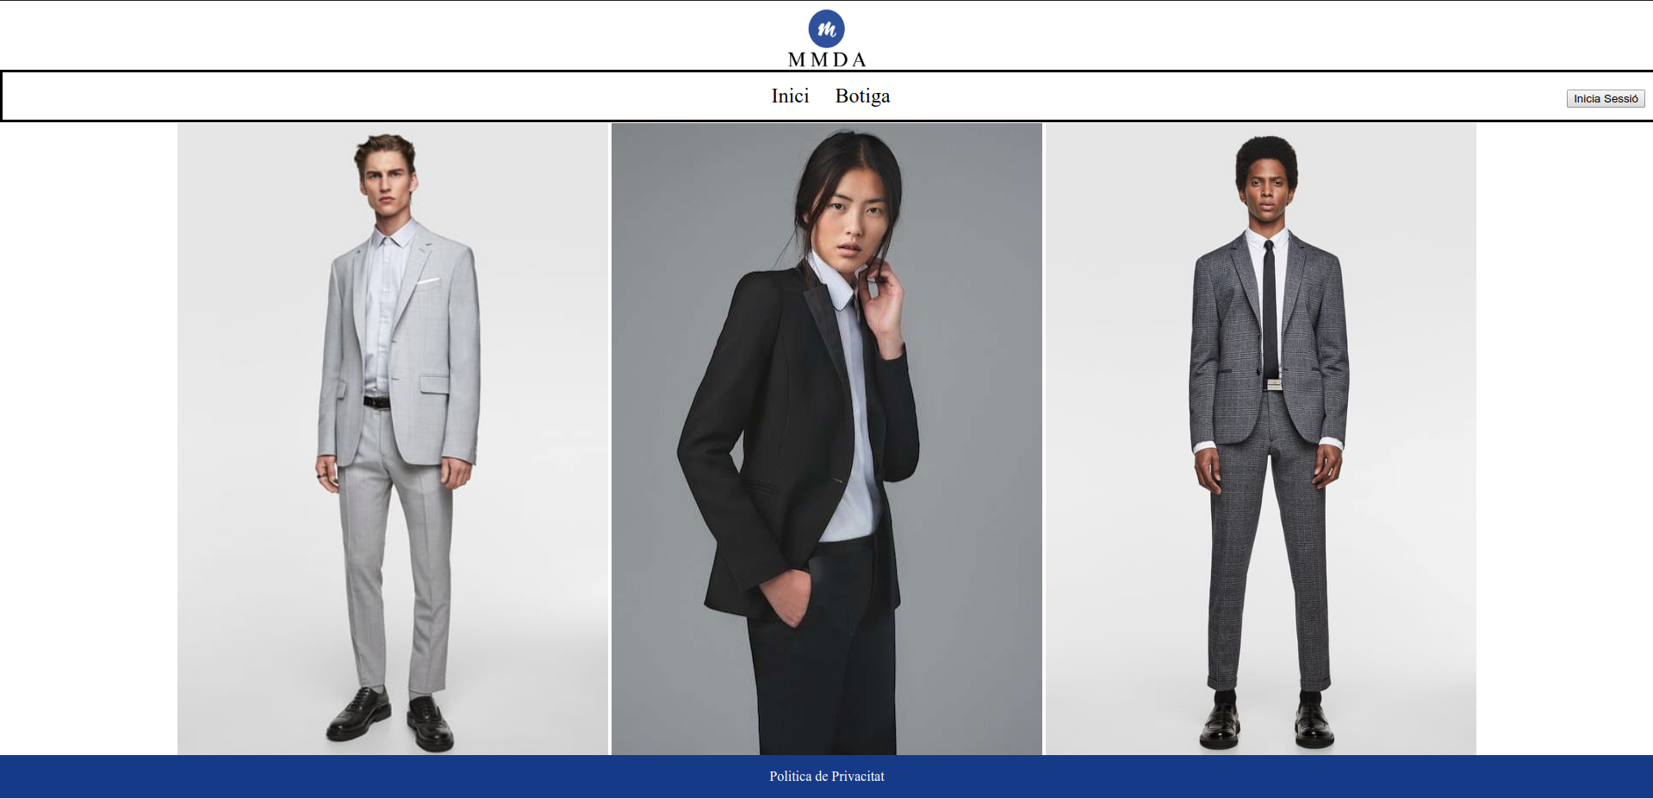

Intranet

Slide 43
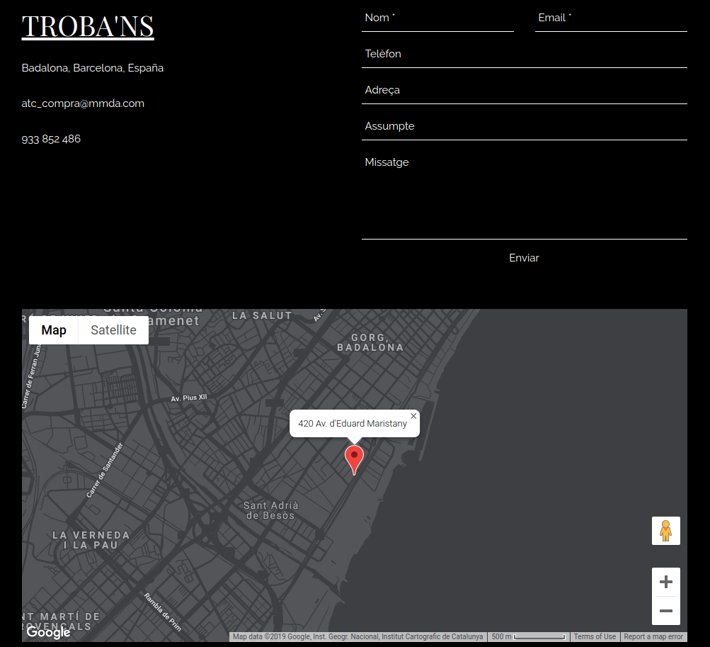

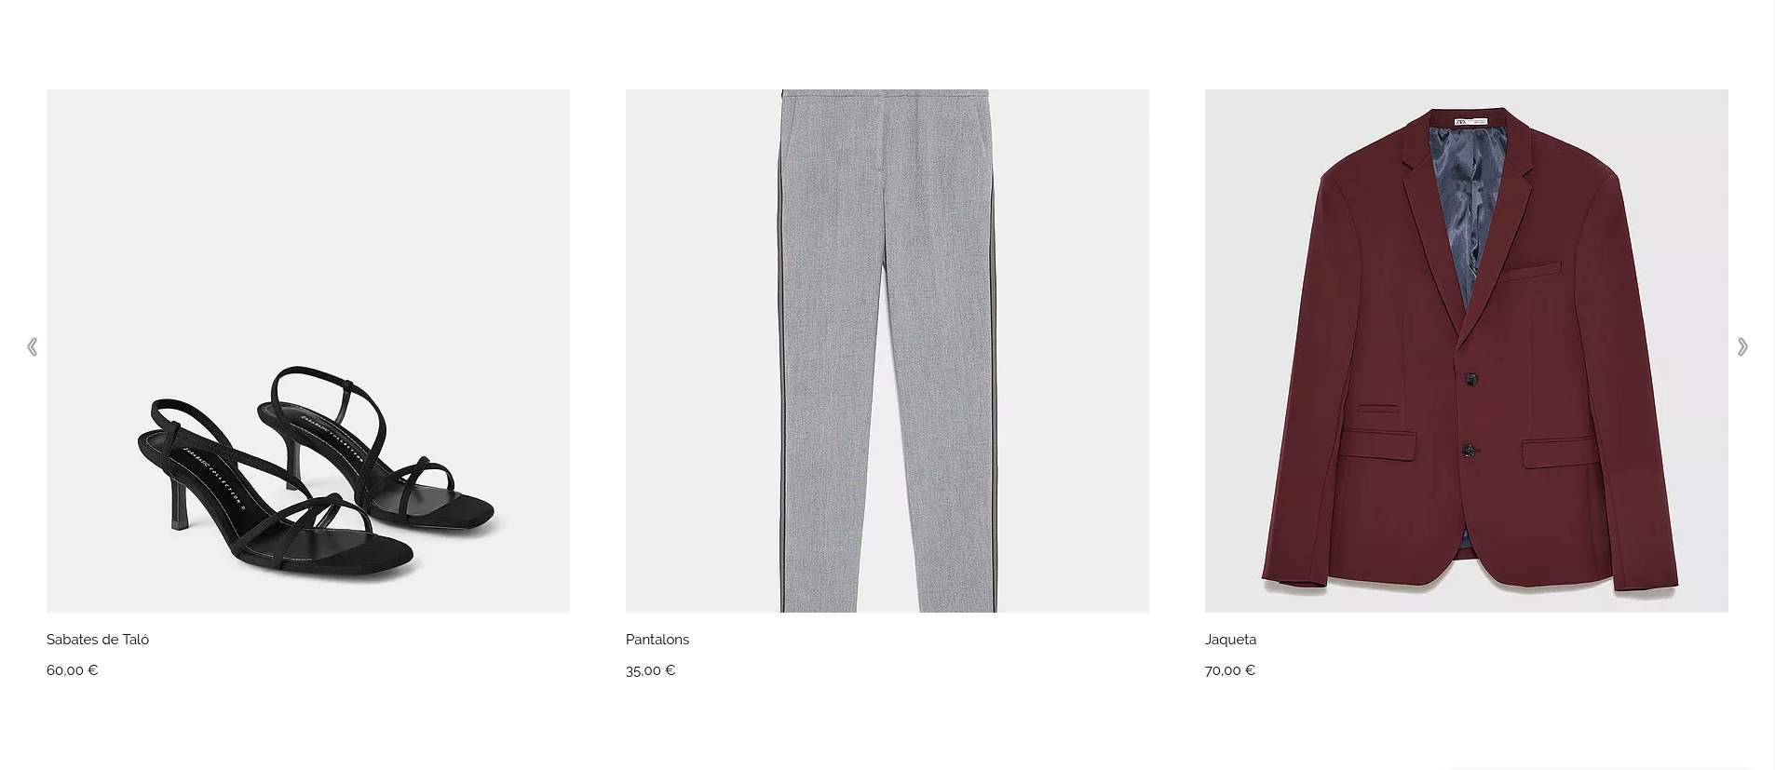
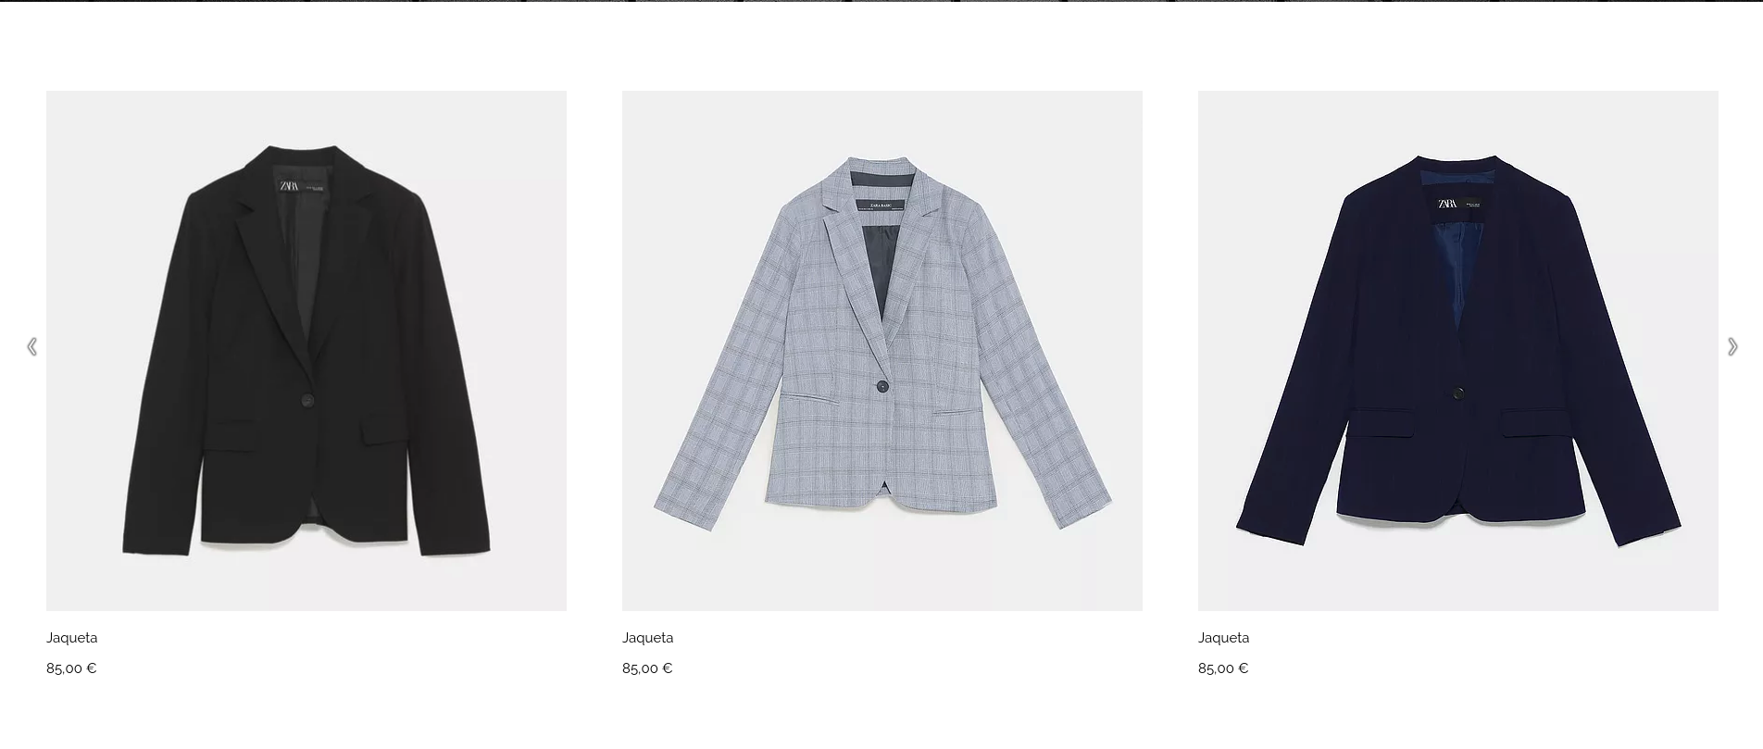




Botiga online

Slide 44

Política de Cookies

Slide 45
Pla de contingència
Què pot passar?
Com podem impedir-ho?
Com podem restaurar els danys?

Slide 46

Conclusió

Slide 47
Annexos
Blog
Trello
Instagram
Twitter
Repositori GitHub

Slide 48
Webgrafia
RGPD/LOPD: https://www.aepd.es/media/guias/guia-rgpd-para-responsables-de-tratamiento.pdf
Models 2D i 3D de l’empresa: https://home.by.me/es/
Domini: https://www.ionos.es/
Botiga online https://www.wix.com/
Diagrames: https://www.draw.io/
Productes: https://www.amazon.es/ i https://www.leroymerlin.com/
Xarxes: https://www.netacad.com/es/courses/packet-tracer
Controlar el tràfic de les xarxes: https://www.wireshark.org/
Repositoris github: https://victorhckinthefreeworld.com/2018/09/21/como-crear-una-carpeta-en-un-repositorio-git-desde-la-interfaz-web-de-github/
Xarxes Socials:
https://twitter.com/
https://instagram.com

Slide 49

Preguntes?

